Slide 1

Luyện tập chương 1
Các loại hợp chất vô cơ đã áp dụng IUPAC
TIẾT 17

Slide 2

Nội dung bài học

Slide 3

01

Slide 4
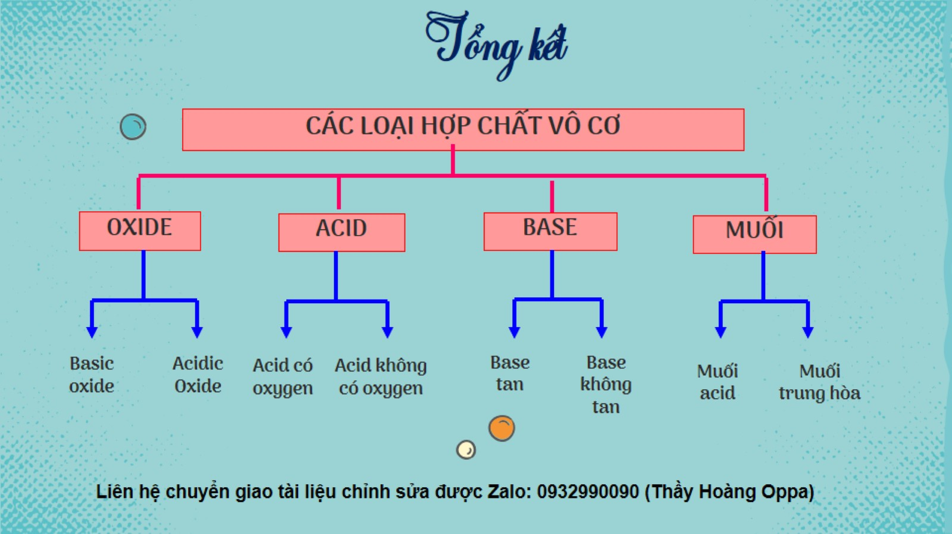
Tổng kết
1. PHÂN LOẠI CÁC LOẠI HỢP CHẤT VÔ CƠ

Slide 5
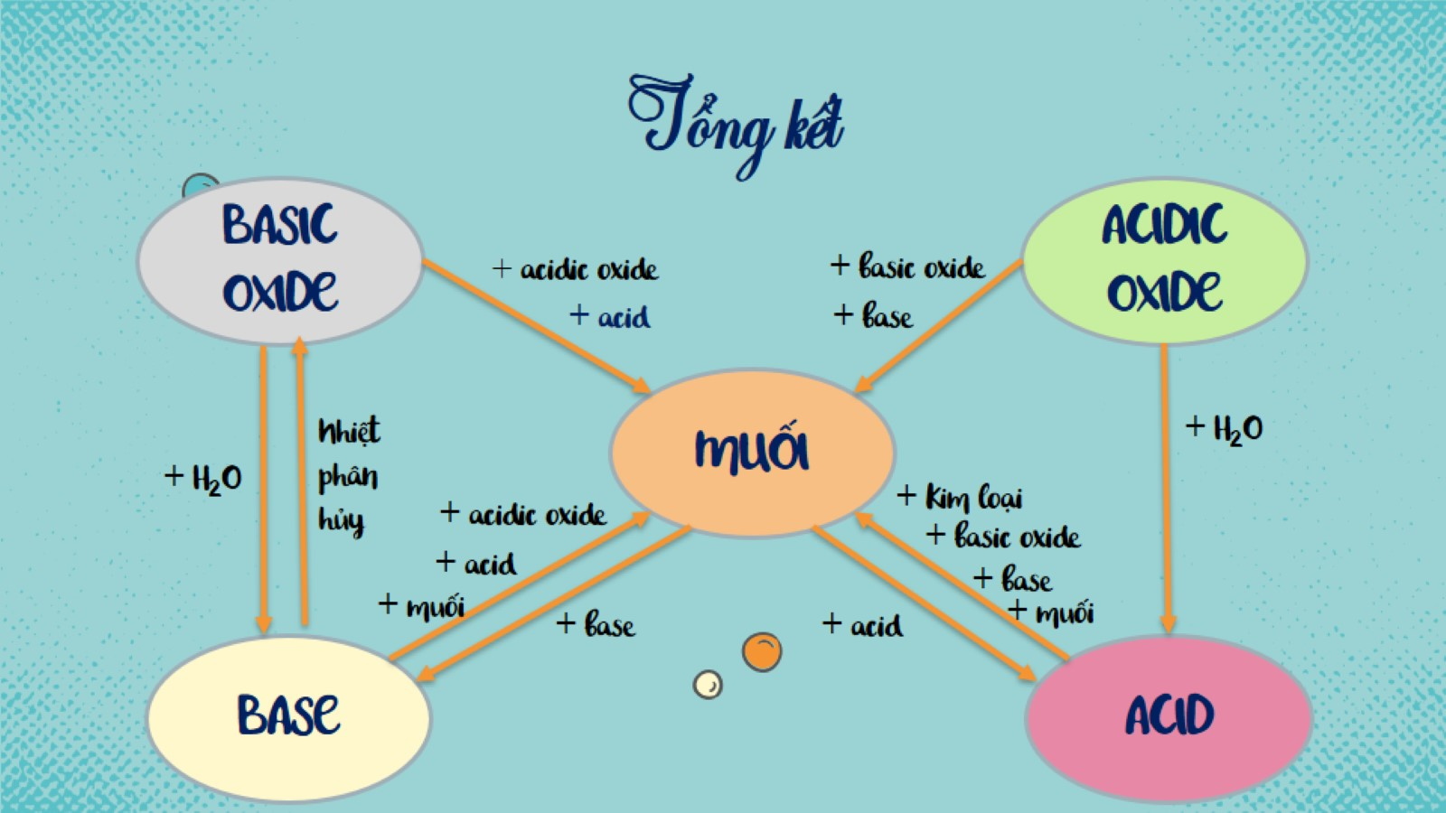
Tổng kết
2.TÍNH CHẤT HÓA HỌC CỦA CÁC LOẠI HỢP CHẤT VÔ CƠ

Slide 6

02

Slide 7
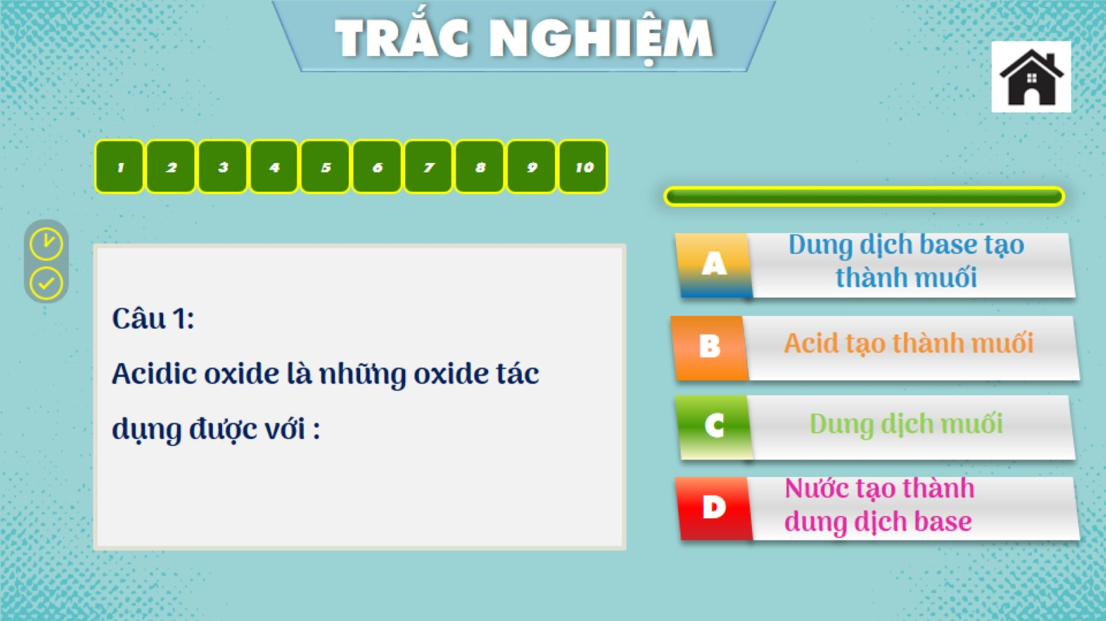
1.
và nước

Slide 8
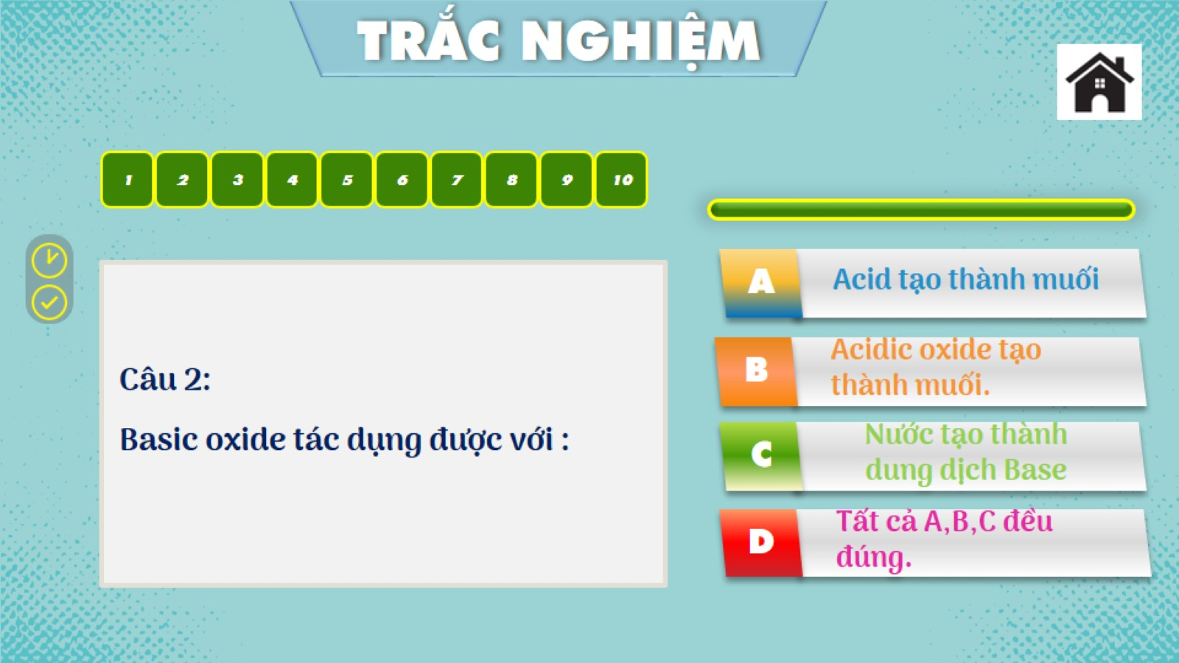
và nước

Slide 9
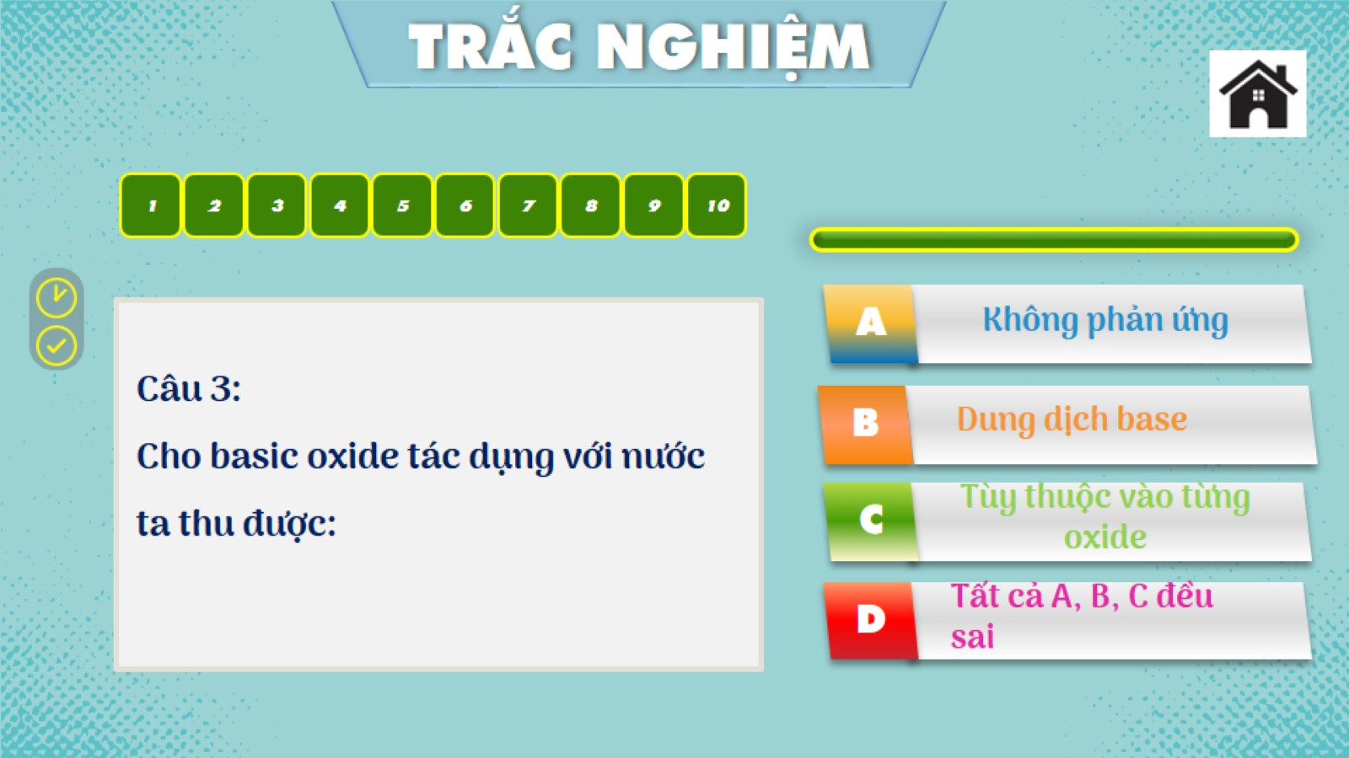
tan

Slide 10
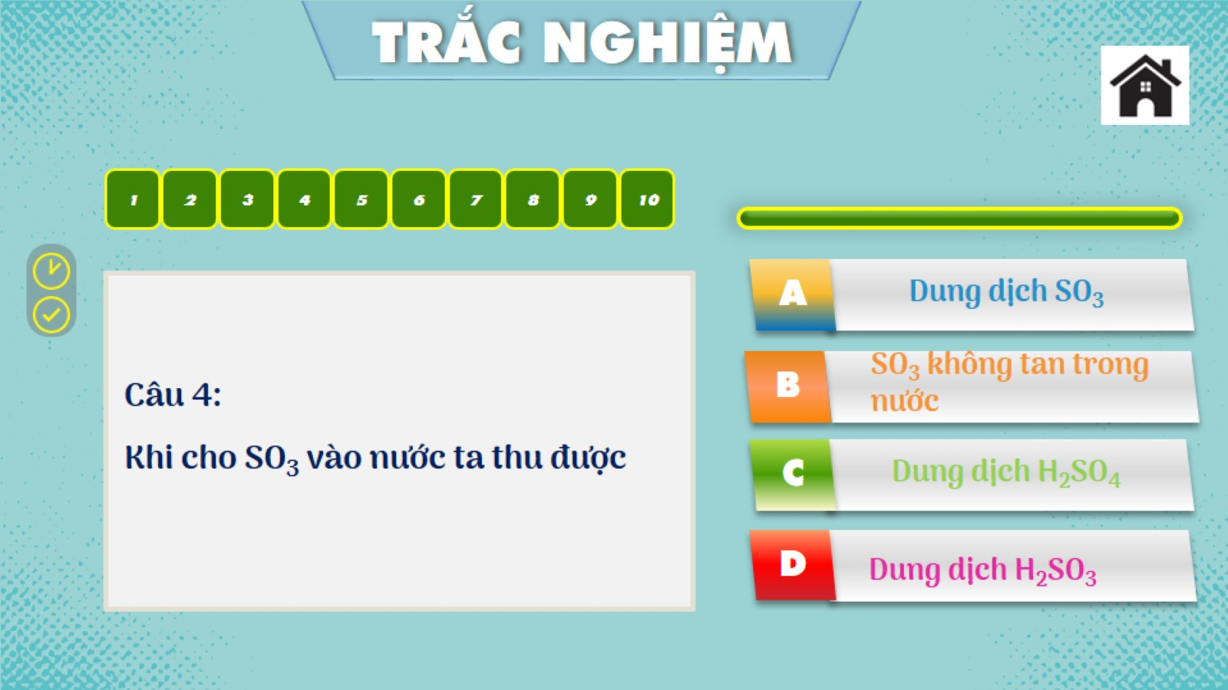

Slide 11
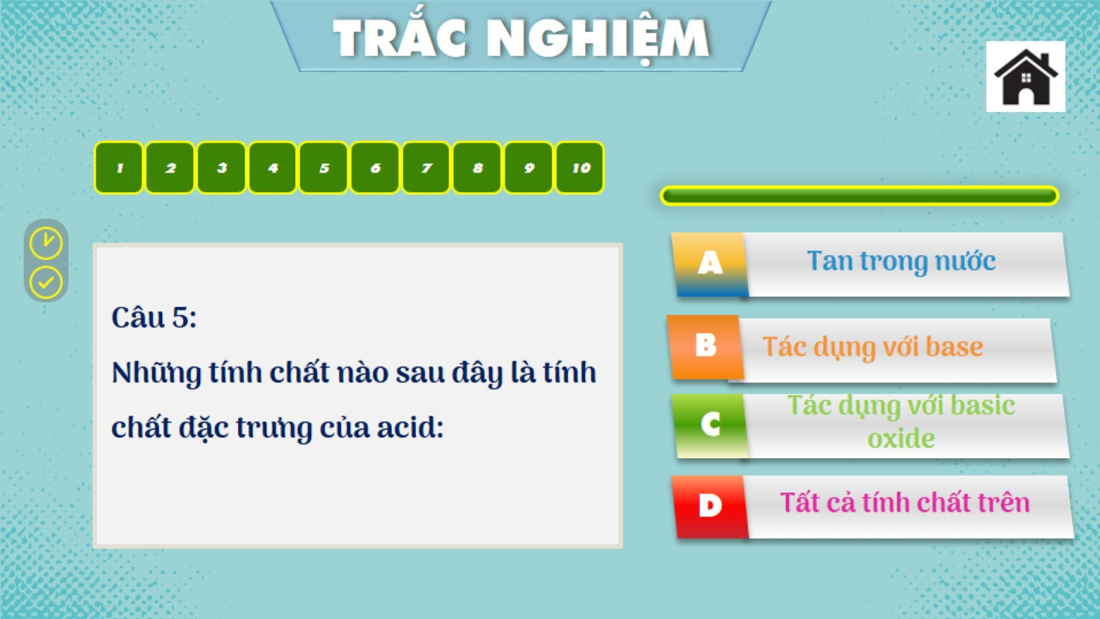

Slide 12
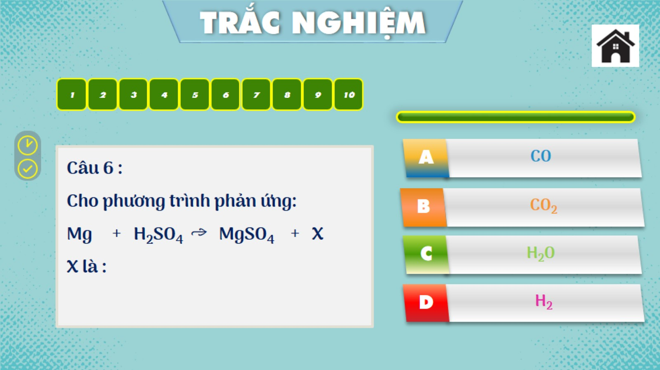

Slide 13
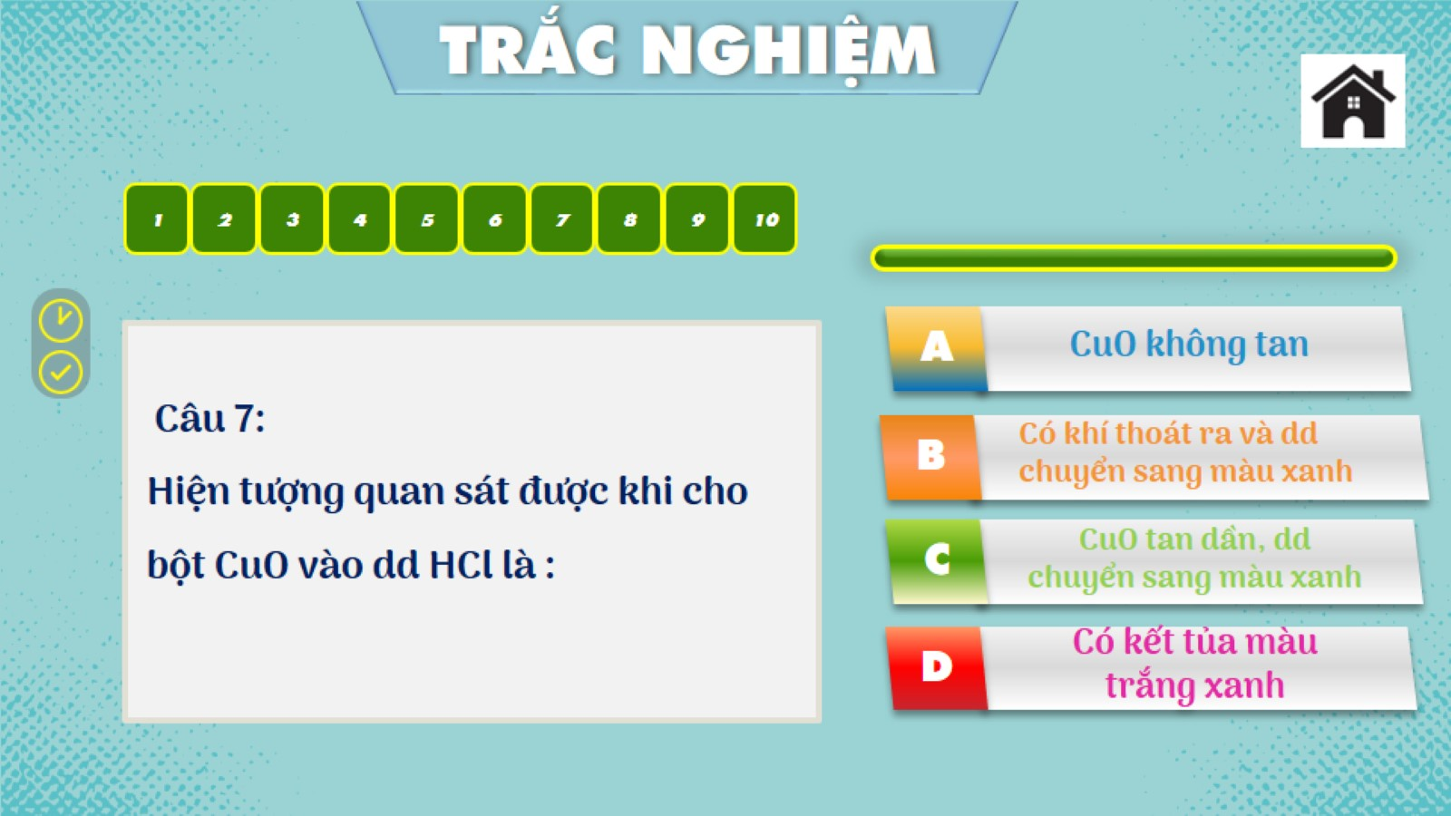

Slide 14
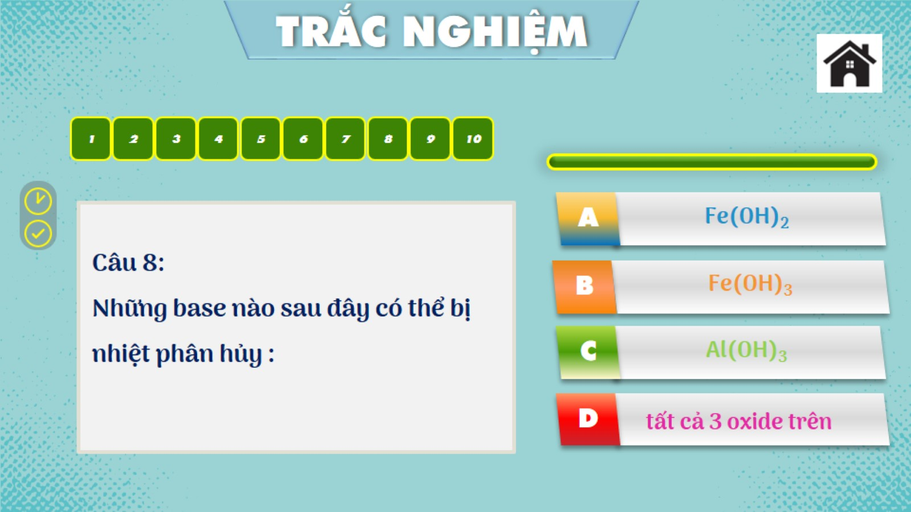

Slide 15
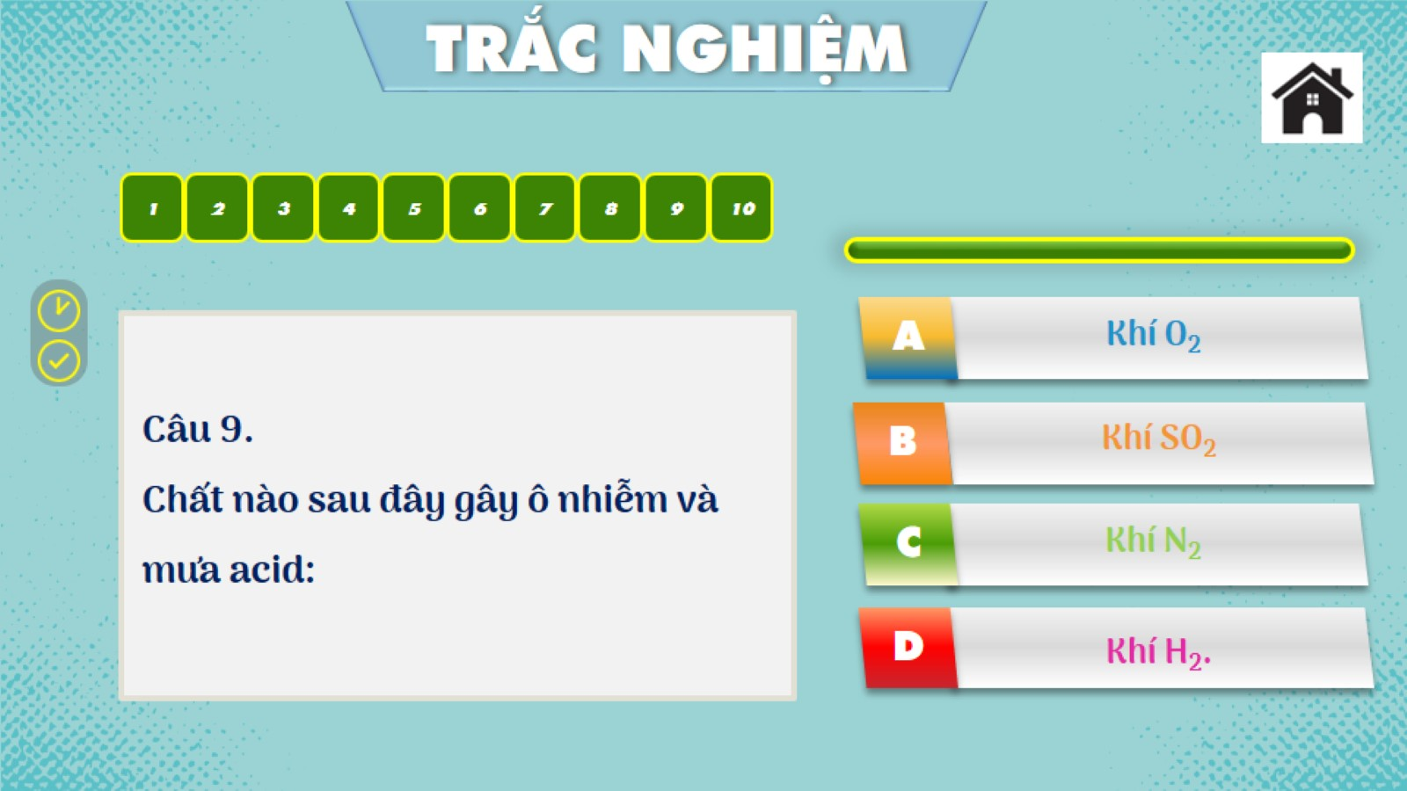

Slide 16
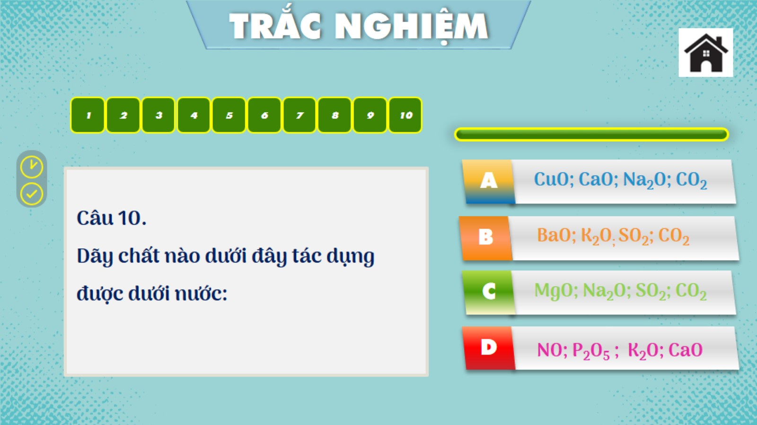

Slide 17
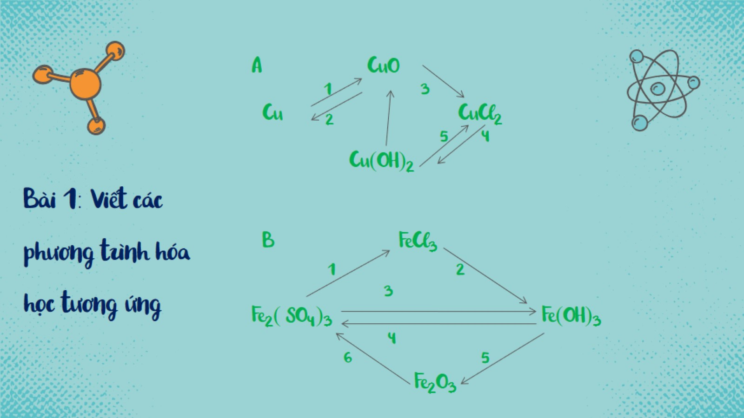
2. TỰ LUẬN
6

Slide 18
A.
1.
6.
2.
3.
4.
5.
B.
1.
2.
3.
4.
5.
6.

Slide 19
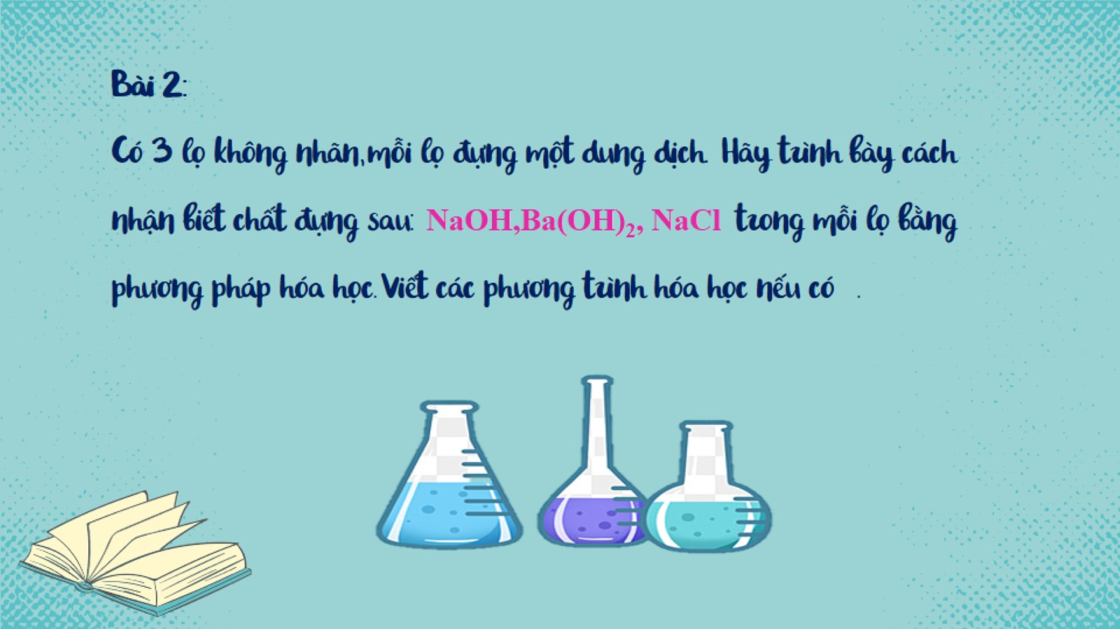

Slide 20
Chất Thuốc thử | NaOH | Ba(OH)₂ | NaCl
PTHH:

Slide 21
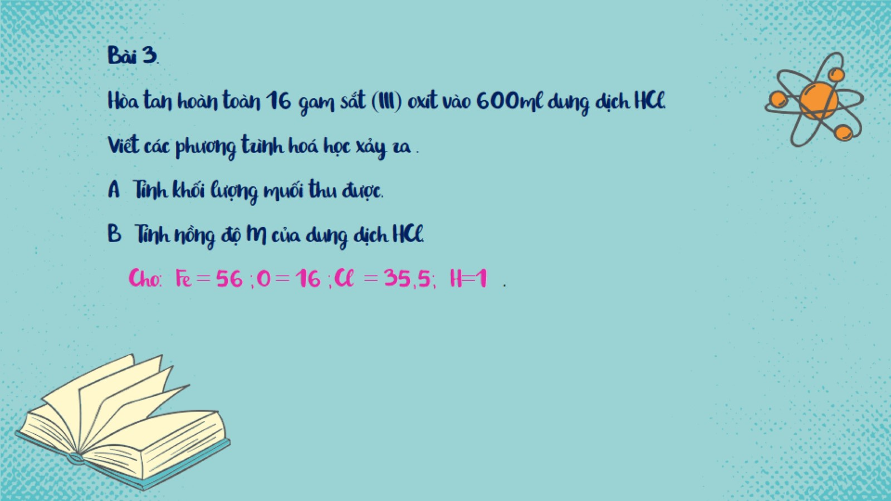

Slide 23


Slide 24
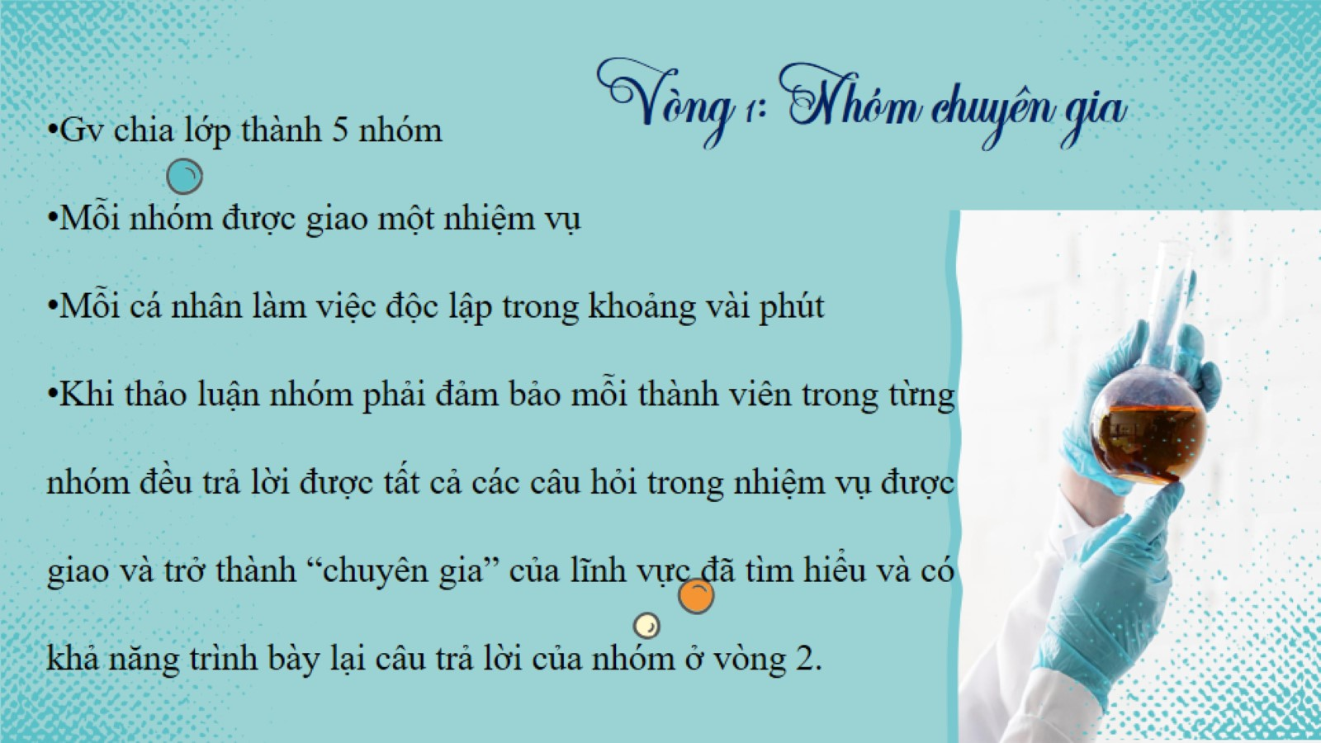
Vòng 1: Nhóm chuyên gia

Slide 25
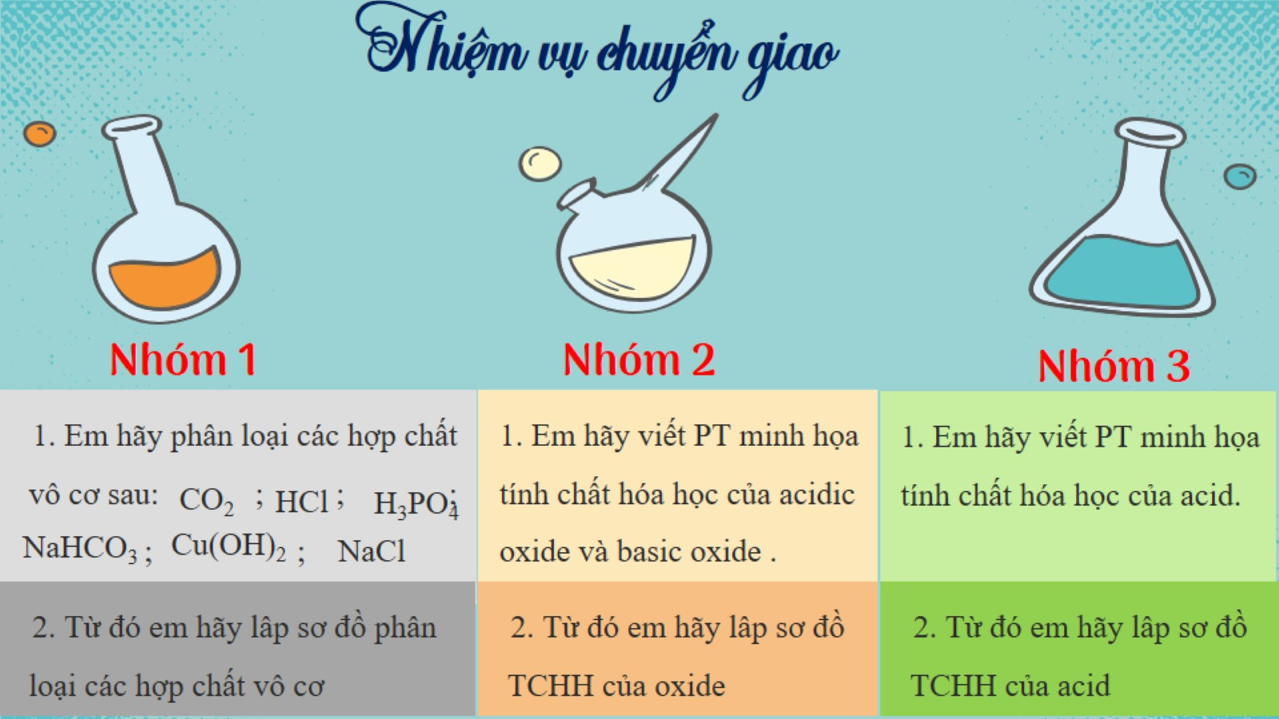
Nhóm 1

Slide 26
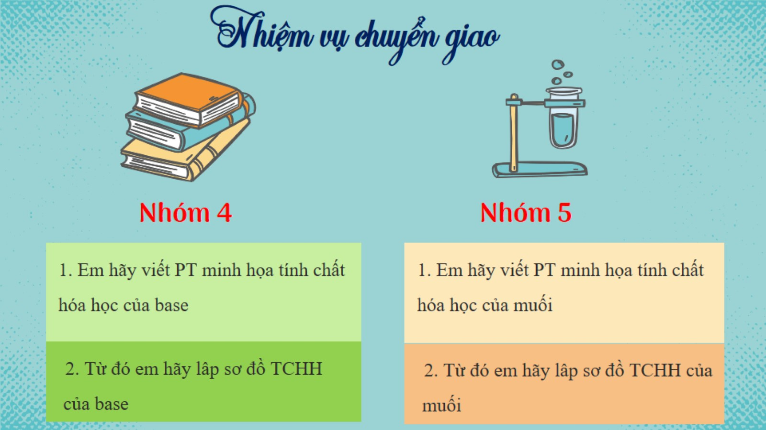
Nhóm 4

Slide 27

Vòng 1: Nhóm chuyên gia

Slide 28
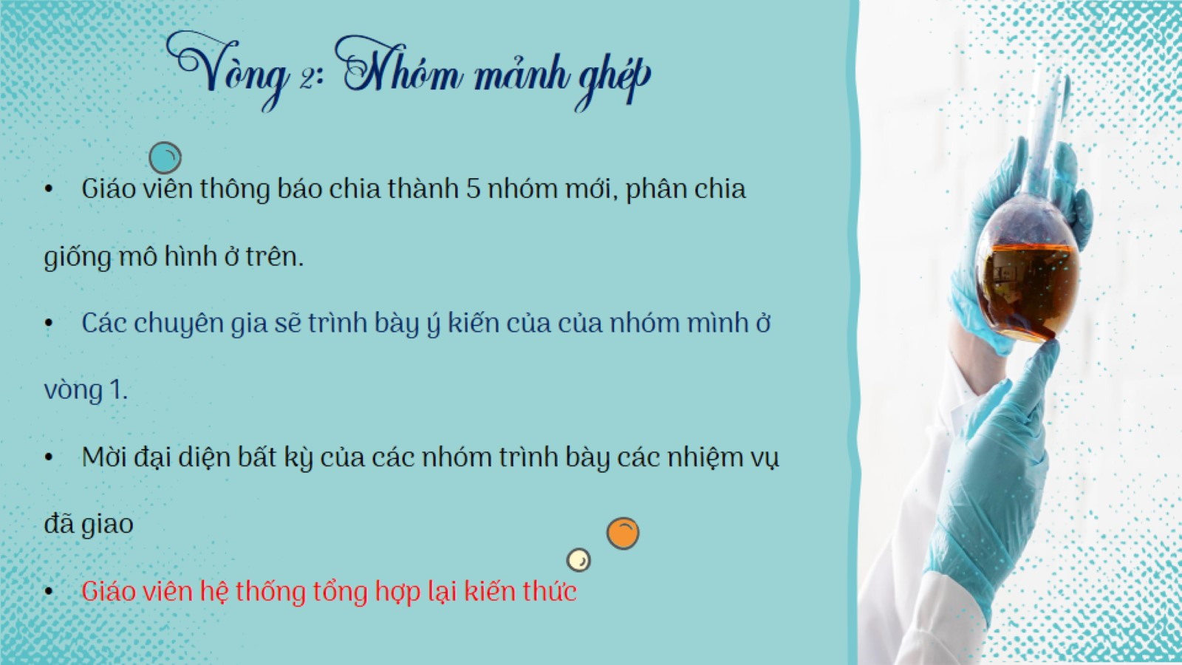
Vòng 2: Nhóm mảnh ghép

